Slide 1
“Corrámos con
Paciencia”
Un Estudio Acerca de la Perseveverancia
HEBREOS 12

Slide 2
Introducción:
Hebreos 12
  “Por tanto” por lo dicho anteriormente, cap. 11
  La palabra “paciencia”
    No sig. “lentitud” ni “flojera”
    Sí sig. “perseverancia” (“largo sufrir”)
  Heb. 12 presenta una serie de exhortaciones con el fin de que el cristiano persevere en la fe
  Son exhort., advert., argumentos, princípios
    Tenemos una carrera qué correr, “hacia adelante”
    Tenemos qué dejar algo atras (peso y pecado)
    Tenemos qué correr con perseverancia
    Tenemos que correr con una meta, “Jesús”
  Somos atletas (lo concerniente a un atleta es aplicable a la carrera que el cristiano ha de correr)
“Corrámos con Paciencia”

Slide 3
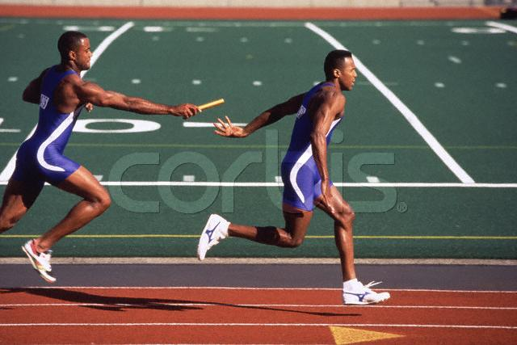

Slide 4
Pues, Tenemos Gran Nube de Testigos
Hebreos 11:1
Ellos (los del cap. 11) fielmente perseveraron
Ellos son testigos del valor y poder de la fe
Ellos sufrieron y murieron defendiéndo la fe
Ellos son ejemplo de lo que es la perseverancia, se mantuvieron firmes “como viéndo al invisible” (Heb. 11:27)
Ellos murieron en fe, sin recibir las promesas, pero por fe vieron que las recibirían de lejos
Ellos son nuestro ejemplo que nos animan a seguir hacia delante, no estamos solos
  De ellos aprendemos a vencer obstáculos
  De ellos aprendemos a no caer en sus errores
  De ellos aprendemos a confiar mas en Dios
  De ellos aprendemos lo que significa ser cristiano
“Corrámos con Paciencia”

Slide 5
Pues, Tenemos el Ejemplo de Jesucristo
Heb. 12:2-4
Debemos poner nuestros ojos en Él
Es n. ejemplo de perseverancia por excelencia
Soportó con gozo la cruz
Soportó la hostilidad de los pecadores
Resistió hasta el punto de derramar sangre
Pero, ahora El está sentado a la diestra de Dios, el Padre
“Corrámos con Paciencia”

Slide 6
III. Pues, el Perseverar es para Nuestro Bien Heb. 12:5-13
Tenemos la ayuda de la mano de Dios
12:5, Dios nos disciplina y reprende como a hijos, esto es para nuestro própio bien
12:6-8, Estamos bajo su cuidado Paternal, “al que ama, disciplina”
12:9-10 Si nos sometemos a la disciplina de nuestro padres terrenales, ¡cuanto más al Padre de nuestros espíritus!
“Corrámos con Paciencia”

Slide 7
IV. Pues, No Conviene Menospreciar Los Privilegios, Heb. 12:14-17
12:14, Si andamos en paz y santidad, no seremos menospreciativos de nuestros privilegios
Al perderlos, será imposible recuperarlos
Tenemos el caso/ejemplo de Esaú
  No renunciar a las bendiciones como lo hizo Esaú
  Esaú vendió su primogenitura por una comida física
  Muchos salen de la carrera por una satisfacción carnal
  Esaú no hizo que su padre Isaac cambiara de mente
  Esaú se llama “profano” por despreciar su bendición
  Todo aquel que desprecia su salvación es “profano”
  El ejemplo de Esaú sirve de ejemplo para todos los que menosprecian sus privilegios y bendiciones
  Una vez perdidas, no se podrán recobrar aunque en el día final estén arrepentidos
“Corrámos con Paciencia”

Slide 8
IV. Pues, Vivimos Bajo Una Nueva Dispensación, Hebreos 12:18-29
12:18-21, Bajo el antígüo pacto era mas “terrible”
La nueva dispensación es de carácter diferente
La descripción de la nueva dispensación es asi:
  Monte Sión, ciudad del Dios vivo, nueva Jer.
  Compáñía de muchos millares de ángeles
  La congregación de los primogenitos
  Dios, juez de todos
  Espíritus de los justos hechos perfectos
  Gran Mediador del Nuevo Testamento
Conclusión:
Todo lo del Nuevo Pacto es muy sagrado
En vista de estos grandes privilegios, absurdo es renunciar
Heb. 12:25-29
“Corrámos con Paciencia”

